Slide 1
Лекція 13. ОСОБЛИВОСТІ ВИКОРИСТАННЯ КОМПЛЕКСУ МАШИН ДЛЯ СІВБИ ЗА ТЕХНОЛОГІЄЮ NO-TILL.
Міністерство освіти і науки України Вінницький національний аграрний університет
План
1. Технологія сівби No-Till.
2. Агрегати для посіву по No-Till
3. Сучасна посівна техніка для No-Till

Slide 2
Які відмінності між No-Till сівалками і сівалками прямого висіву від традиційних сівалок?
Вони легше проникають в твердий ґрунт.
Вони мають властивість підрізати стебла, солому і ростучий покрив, а також пропускати рослинні залишки крізь себе.
Їх можна налаштувати для посіву на відповідну глибину, хоча рослинні рештки залишаються на поверхні ґрунту. Крім того, вони мають налаштування тиску притискання і контролю глибини.
Вони покривають и ущільнюють ґрунт навколо насіння для забезпечення повного закриття насіння і для того, щоб захистити їх від гризунів і птахів; щоб забезпечити хороший контакт насіння з ґрунтом. Це більш проблематично в No-Till, тому що ґрунт твердіший.
No-Till сівалки мають в комплекті чи можуть бути обладнанні наступними елементами:
Очисниками рослинних решток для того, щоб забирати рослинні залишки з посівного рядка.
Сошником для внесення стартових добрив чи пристроєм для внесення рідких стартових добрив в рядок.
Культерами для підрізання рослинних залишків і розпушення невеликого об’єму ґрунту навколо насіння.
Дозуючими пристроями для забезпечення точної відстані між окремими насінинами.
Насіннєвим шлангом для внесення насіння в насіннєву борозну.
Подвійними дисковими сошниками для відкриття борозни до необхідної глибини.
Ущільнювачами насіння для втискування насіння в дно насіннєвої борозни.
Апликатором для внесення інсектицидів Т – подібною стрічкою над насіннєвою борозною.
Прикочуючими колесами для закриття і ущільнення ґрунту навколо насіння.

Slide 3
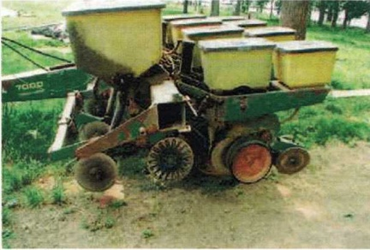
Історія розвитку сівалок для No-Till
Одна з перших сівалок для посіву по технології No-Till

Slide 4
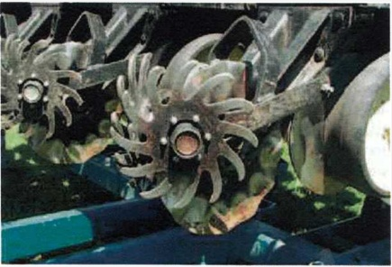
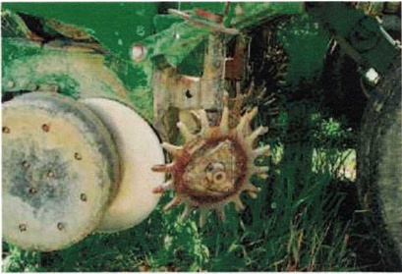
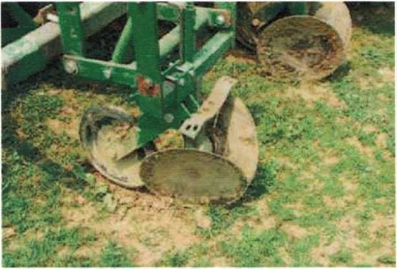
Очисники рядків від рослинних решток
Очисники рядків від рослинних решток відсувають рослинні рештки з рядка, щоб полегшити посів і щоб краще прогрівався ґрунт в рядку. Існують різні дизайни. Очисники рядків від рослинних залишків з заокругленими пальцями, очисники рядків з прямими пальцями, очисники рядків що складаються з двох сферичних дисків.
Очисники рядків можуть бути встановлені на висівному пристрої, чи на рамі для навішування змінних робочих органів. Очисники рядків, навішені на висівному пристрої, мають кращий контроль глибини, ніж навішені на раму. Деякі очисники рядків йдуть в комплекті з культером. Очисники рядків відсувають рослинні залишки, а не ґрунт. Глибину потрібно правильно встановлювати, щоб очисники рядків не створювали борозну, що одразу ж порушить контроль глибини посіву.
Очисники рядків з заокругленими пальцями
Очисники рядків з прямими пальцями
Дискові очисники рядків

Slide 5
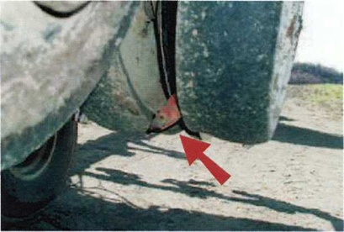
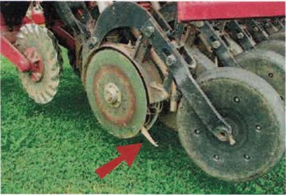
Подвійні дискові сошники і ущільнювачі насіння.
Подвійні дискові сошники повинні створювати V-подібну борозну, і насіння необхідно вносити на дно борозни. Зараз на ринку є більш важкі подвійні дискові сошники. Деякі мають зазубрини, щоб краще справлятись з рослинними залишками. Деякі подвійні дискові сошники бувають зміщеними, що допомагає подвійним дискам прорізати рослинні залишки і ґрунт. Для отримання кращих результатів використовуйте ущільнювач насіння, який легко заштовхує насіння на дно насіннєвої борозни.
Ущільнювач насіння на сівалці заштовхує насіння в насіннєву борозну, щоб досягти оптимального контролю глибини внесення насіння. Стартове добриво може вноситись через ущільнювач насіння.

Slide 6
Культери
Більшість No-Till сівалок і сівалок прямого посіву мають культери, розташовані перед сошниками для внесення насіння. Культери прорізають рослинні залишки і розпушують ґрунт. Особливо в ґрунті, що багато років були під No-Till, вам не доведеться використовувати культери. Вміст органічної речовини на поверхні ґрунту збільшиться і покращиться структура ґрунту до такого рівня, що дискові сошники зможуть робити роботу без культерів.
В багатьох випадках No-Till культери можуть виконувати корисні функції. Якщо різні культери, кожен з яких має свої переваги і недоліки. Нижче приводиться загальний опис найбільш поширених культерів. Дилери сільськогосподарської техніки допоможуть вам вибрати культер, що буде підходити для використання в ваших умовах, чи зверніться до кваліфікованого в технології No-Till фермера із вашого регіону.

Slide 7
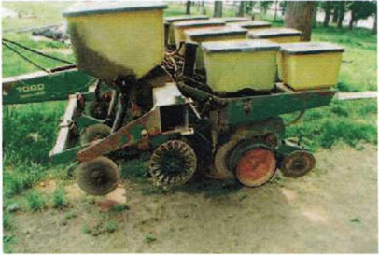
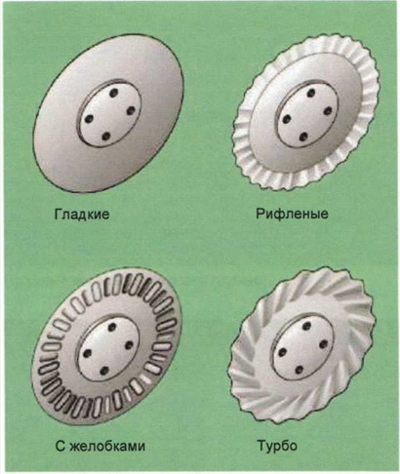
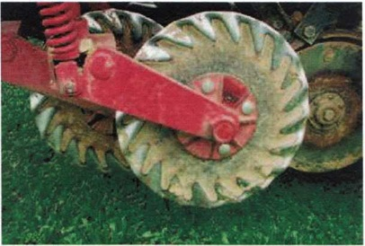
Сівалка з культером
Хвилясті культери

Slide 8
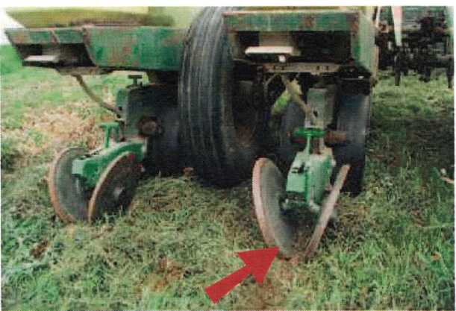
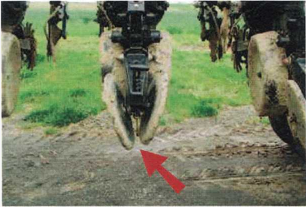
Колеса регулювання глибини.
Мета регулювання глибини контролювати робочу глибину подвійних дискових сошників і глибину посіву. В No-Till це пристосування дуже важливе і його необхідно перевіряти при посіві поверх рослинних залишків різних типів і різного об’єму. Перед початком посіву кожної весни особливо важливо витратити додатковий час, необхідний для точного налаштування цього пристосування. Після того як сівалка пройде велику кількість гектарів, подвійні дискові сошники зносяться, глибину потрібно буде відкорегувати з врахуванням цього зношення.
Чавунні колеса регулювання глибини
Гумові колеса регулювання глибини

Slide 9
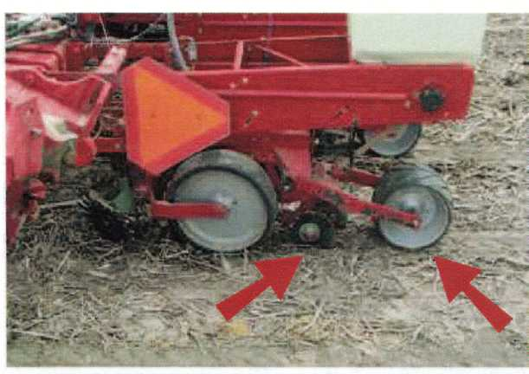
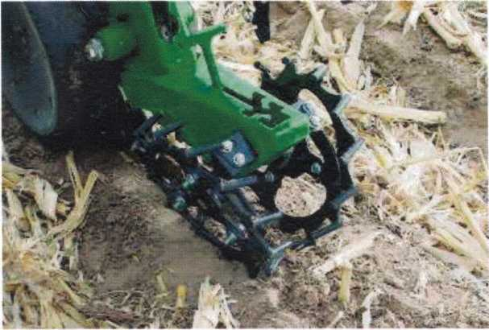
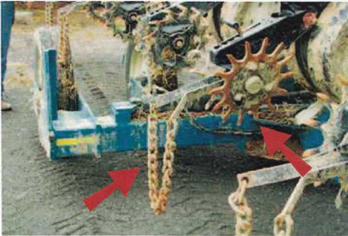
Прикочуючі колеса
Прикочуючі колеса можуть бути зроблені із чавуну чи резини, і можуть бути зроблені як монолітні колеса чи як зірочки. Прикочуючі колеса були розроблені для особливих цілей. В ідеальних умовах ґрунту більшість прикочуючи колес працюють добре. Недоліки прикочуючи колес проявляються в вологих умовах.
Прикочуючі пристрої: гумові колеса, ланцю, чавунні колеса

Slide 10
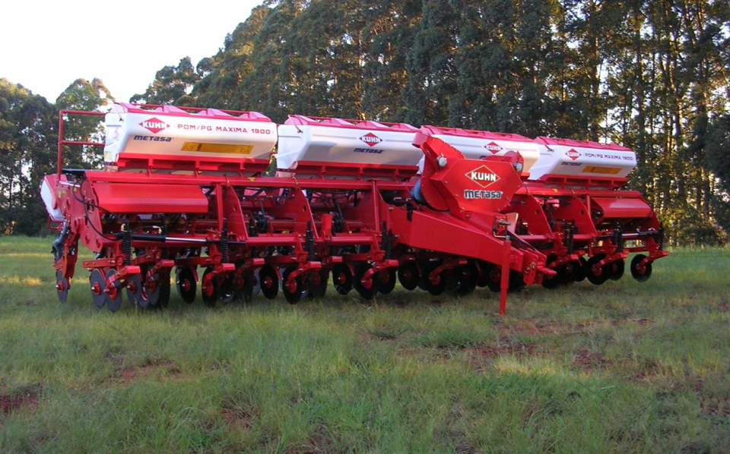
Пневматична сівалка для прямого посіву
pDM pg Maxima

Slide 11
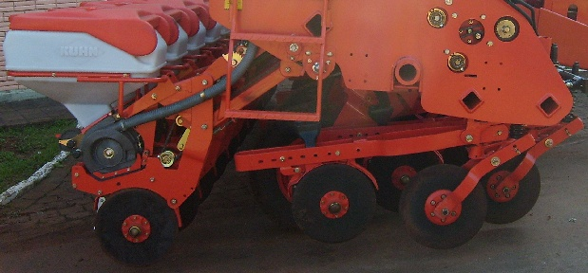
Машина для прямого посіву
A Сошник дискового типу для внесення добрив
Сошник дискового типу для подрібнення рослинних залишків та для розкриття рядка
Висівний диск для висіву насіння і закриття грядки на потрібну глибину при при використанні різних типів прикочувальних коліс

Slide 12
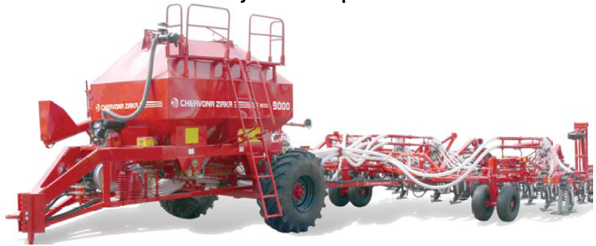
Пневматична сівалка-культиватор Сіріус 10.
Потужність енергозасобу, к.с | 290-380
Продуктивність за 1 годину основного часу (розрахункова), га/год. | 10
Робоча швидкість (залежно від робочих органів, які застосовуються, та глибини посіву), км/год. | Від 8 до 10
Транспортна швидкість, км/год | 20
Ширина захвату, м | 10
Кількість робочих органів, шт. | 40
Ширина міжряддя, мм | 254
Глибина загортання насіння, мм | 30…80
Глибина загортання добрив, мм | 30…80
Глибина культивування, мм | До 200
Норма висіву насіння, кг/га | 0,7-400
Норма висіву мінеральних добрив, кг/га | 25-200

Slide 13
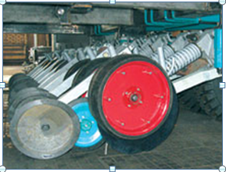
Посівний агрегат «Берегиня» АП-421
Агрегат АП-421 може комплектуватись монодисковим сошниковим механізмом, чи сошниковим механізмом з дефазним розташуванням дисків.

Slide 14
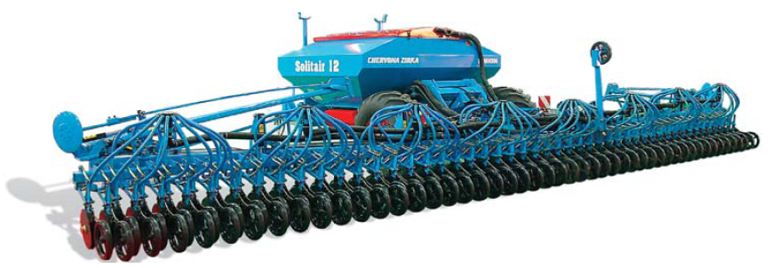
Пневматична рядна сівалка Солітер 12

